Slide 1
Predictive Maintenance
Transfer Knowledge

Slide 2
Introduction
Load Data & Filtering
Pre-Processing & Feature Engineering
Training Process
Datamart
Validation Process

Slide 3
Data Source And Lineage

Slide 4
Data Source
No | Main Table Name | Main Constraint | Additional Source | Additional Constraint
1 | pras_ztb_dashb_sar001 | auart = 'CORR’ ilatx = 'Perbaikan (Gangguan)’ Gstrp >= ‘20190101’ | QPCT QPGT | catalog ='B’ KATALOGART = 'B'
2 | pras_report_produktivitas_sarana | tgl_ka >= ‘2019-01-01’ | None | None
3 | pras_viqmfe | erdat >= ‘20190101’ otgrp != 'DC' | None | None

Slide 5
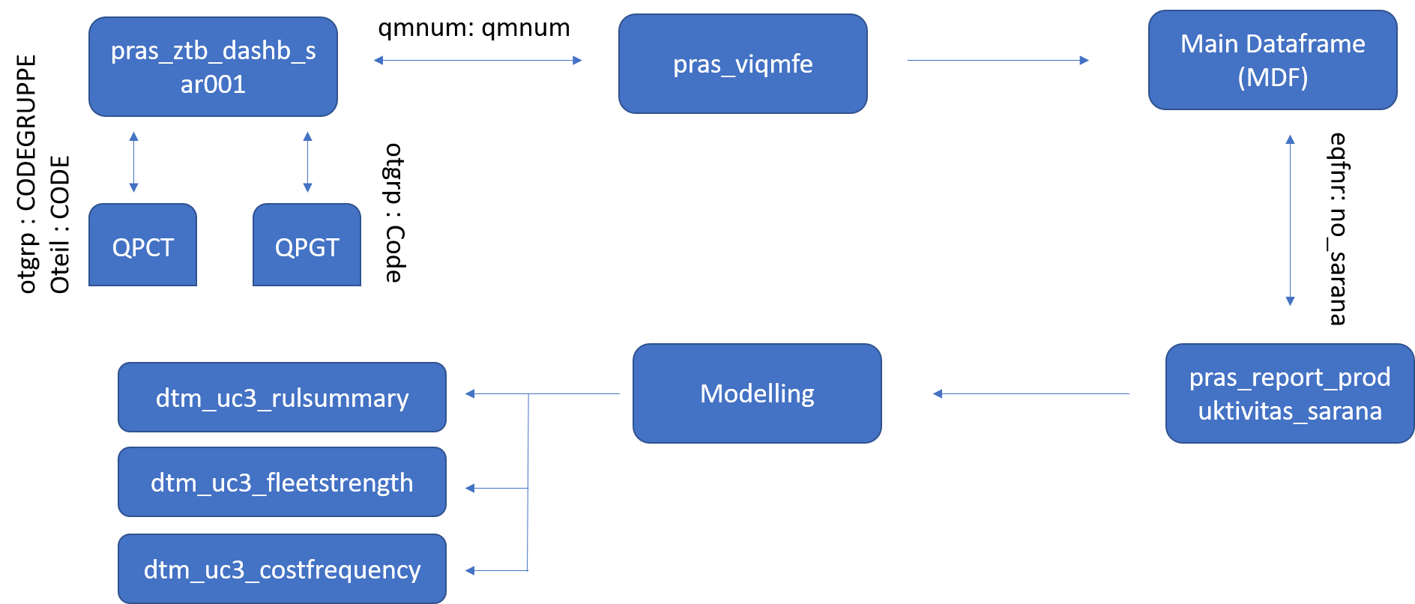
Data Lineage

Slide 6
Pre-Processing

Slide 7
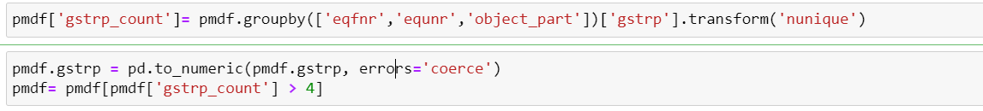
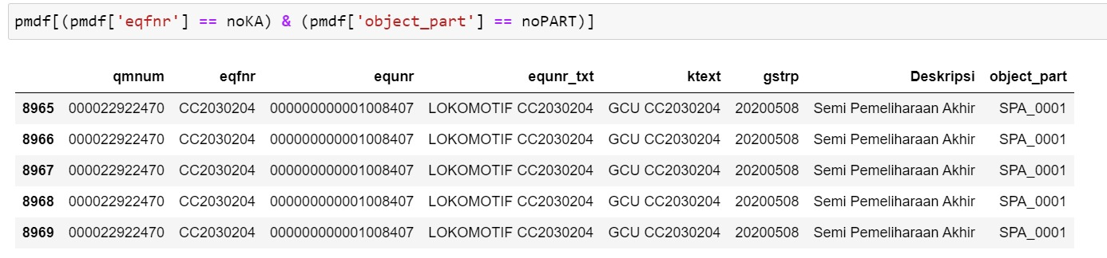
Filtering Data Kerusakan Berulang

Slide 8
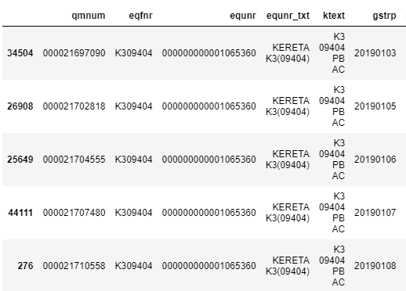
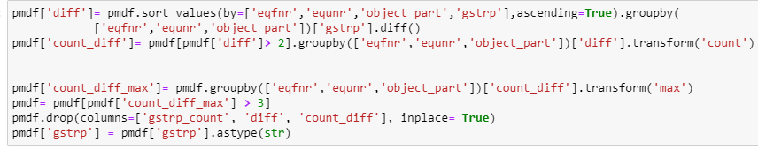
Filtering Data Maintenance Berurutan

Slide 9
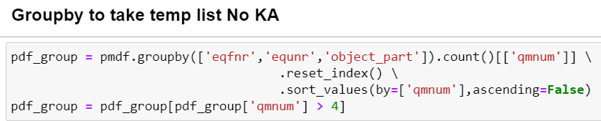
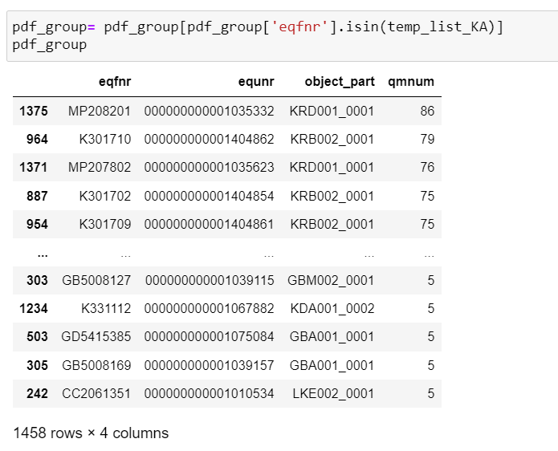
Filtering Kerusakan yang memiliki lebih dari 4 data

Slide 10
Feature Engineering

Slide 11
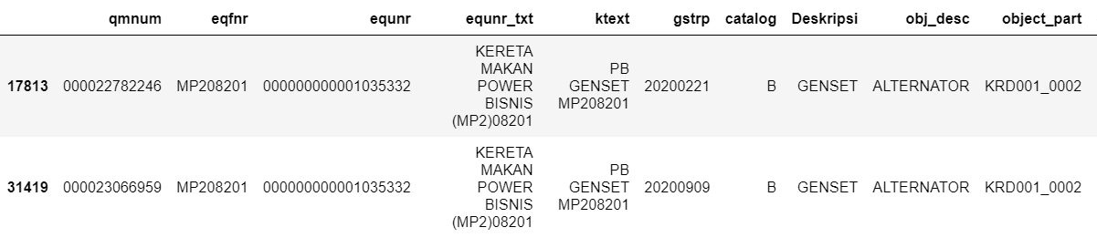
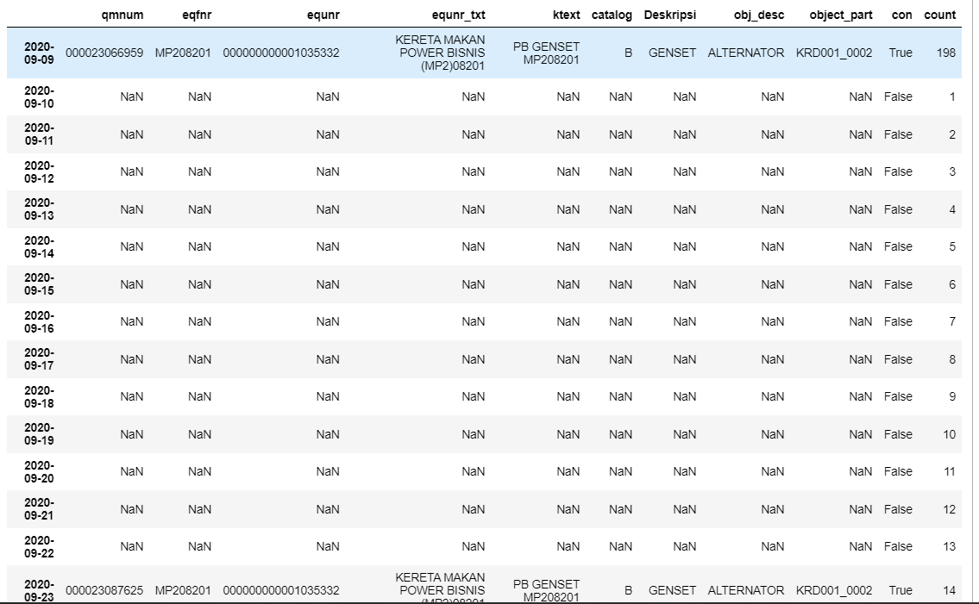
Menghitung Hari antar Kerusakan
Metode:
Reindex table menggunakan gstrp (tanggal)
Expand index dari min gstrp sampai max gstrp
Labeling kerusakan dengan True / False untuk kondisi rusak/tidak rusak
Melakukan pembilangan antar label True

Slide 12
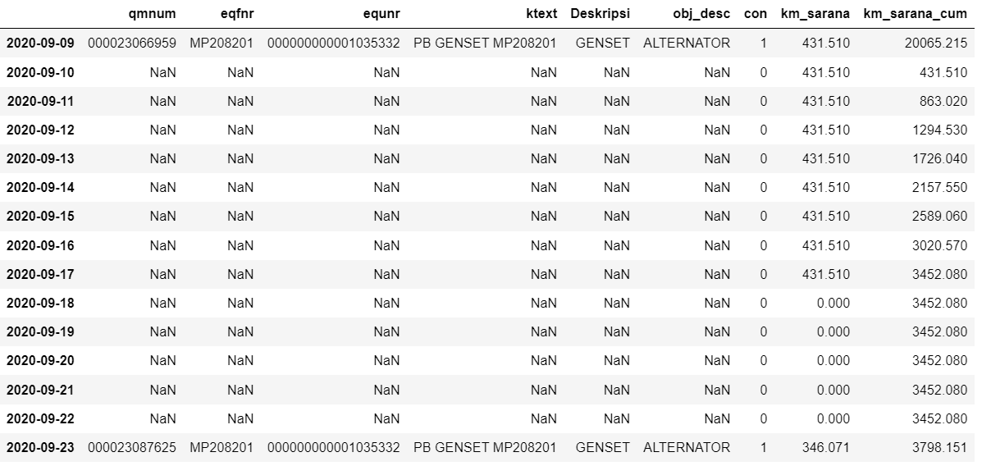
Menghitung Kumulatif km pemakaian
Metode:
Reindex table menggunakan gstrp (tanggal)
Expand index dari min gstrp sampai max gstrp
Labeling kerusakan dengan True ketika terdapat data kerusakan di tgl tersebut
Melakukan penjumlahan km pemakaian antar label True

Slide 13
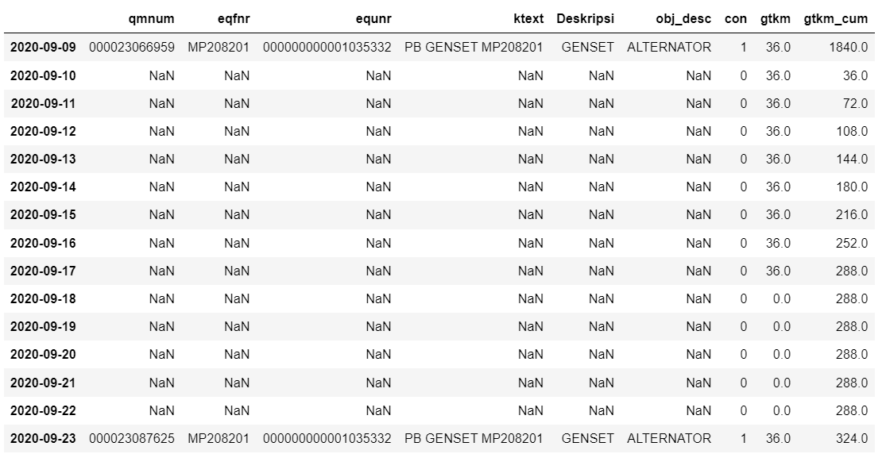
Menghitung Kumulatif gtkm pemakaian
Metode:
Reindex table menggunakan gstrp (tanggal)
Expand index dari min gstrp sampai max gstrp
Labeling kerusakan dengan True ketika terdapat data kerusakan di tgl tersebut
Melakukan penjumlahan gtkm pemakaian antar label True

Slide 14
Training Process

Slide 15
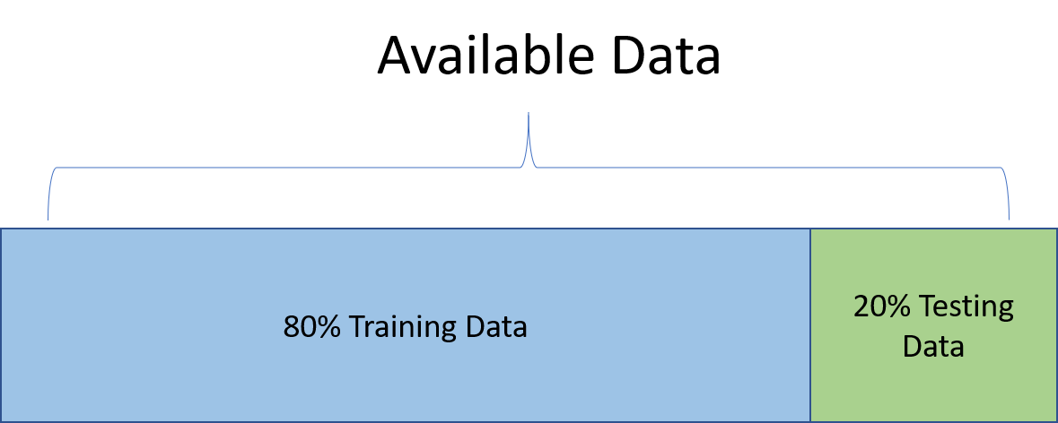
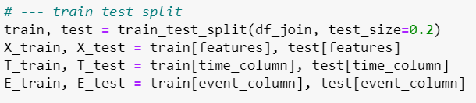
Train-test Split

Slide 16
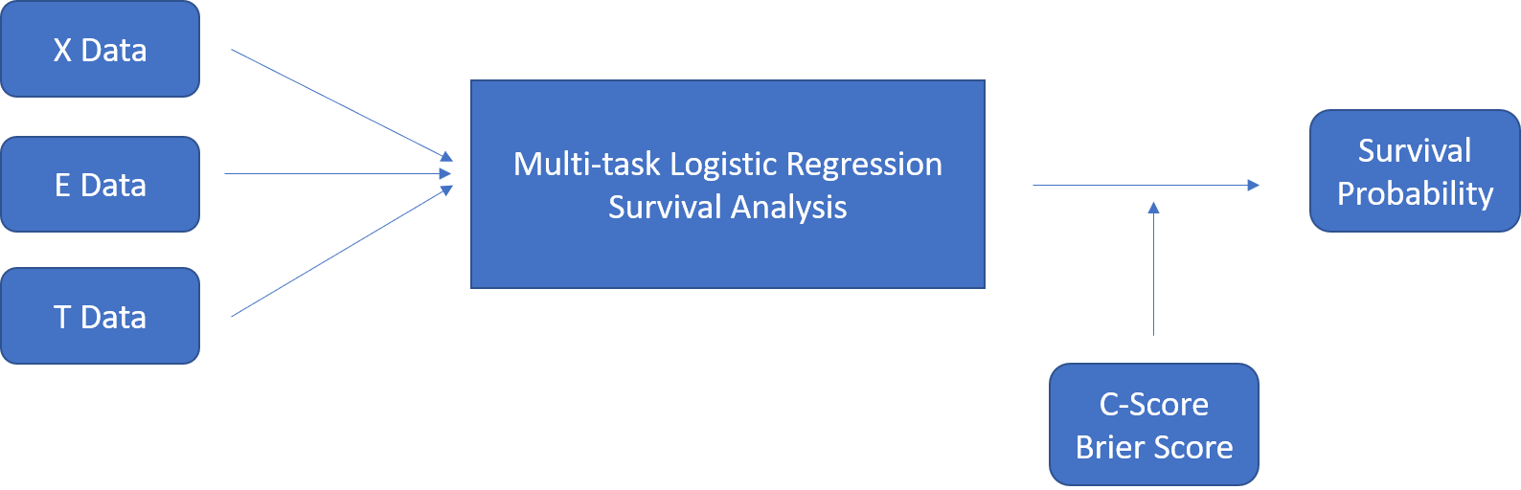
Pemilihan kolom dan Hyper-parameter
Parameter | Value | Keterangan
Num_epochs | 1000 | Trial and error
Init_method | glorot_uniform | Prevent gradient explode
Learning rate | 1e-5 | Trial and error
L2 reg | 0.1 | Range 0 – 0.1
L2 smooth | 0.01 | Smaller than l2 reg
X Data → km_sarana_cum , gtkm_cum
E Data → condition True/False (True: Rusak, False: Tidak Rusak)
T Data → count hari kerusakan

Slide 17
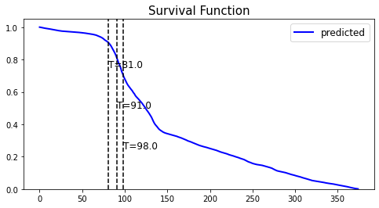
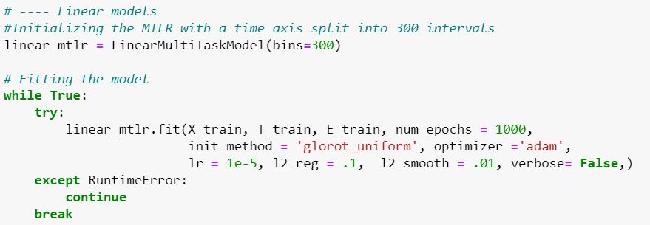
Running Modelling

Slide 18
Validation Process

Slide 19
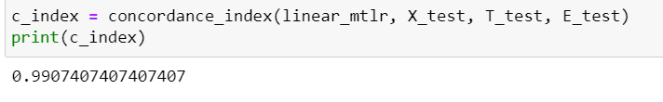
C-Index
Concordance Index adalah sebuah metrics yang dapat mewakili tingkat diskriminasi/seberapa bagus model dapat membedakan baik/buruk atau rusak/tidak rusak. Concordance index memiliki rentang nilai 0.5 - 1, dengan 1 sebagai nilai terbaik.

Slide 20
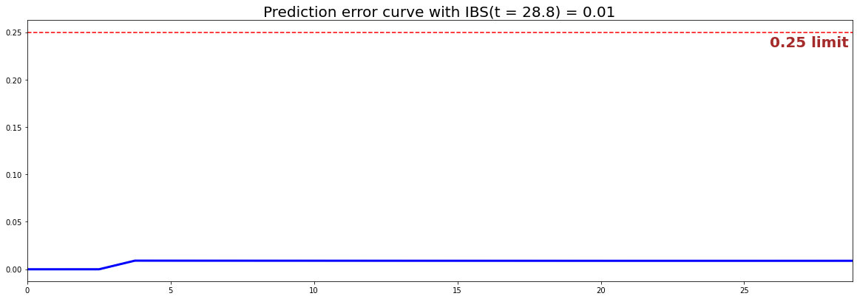
Brier Score
Brier score adalah jarak rata-rata antara pengamatan status survival dengan probabilitas survival. Brier score memiliki rentang nilai antara 0 dan 1, dengan 0 sebagai nilai terbaik

Slide 21
Post-Processing

Slide 22
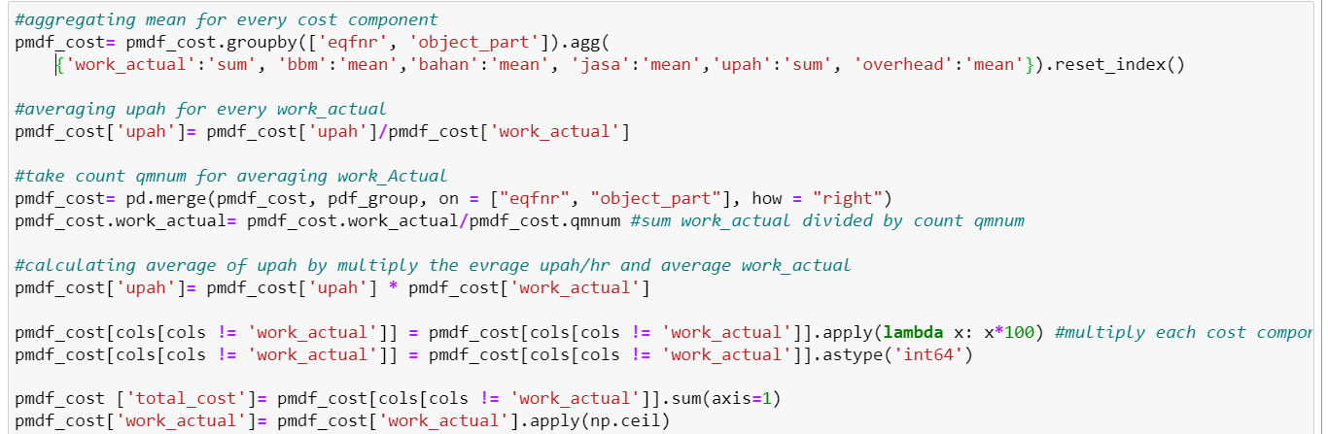
Cost Estimation
Cost estimation= mean(bbm) + mean(bahan) + mean (jasa) + mean(work actual) * upah/hr

Slide 23
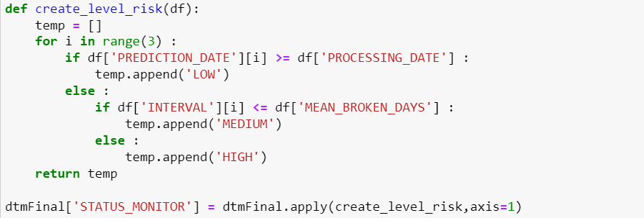
Priority Level
For every probability available:
Last_repair + RUL < Today, Then Low
Last_repair + RUL + Deviation < Today; Then Medium
Last_repair + RUL + Deviation > Today; Then High

Slide 24
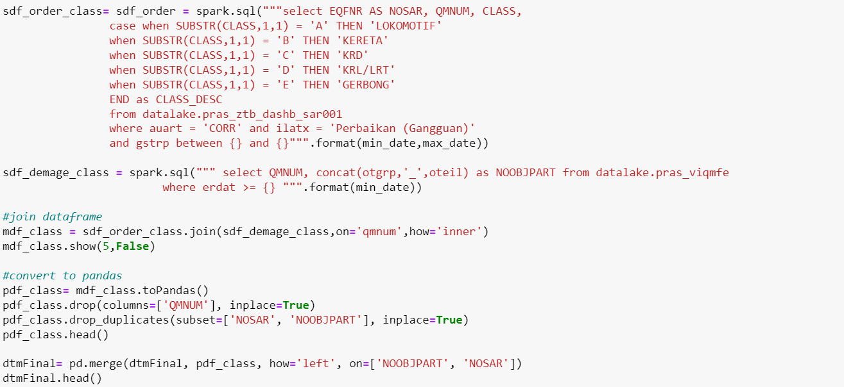
Manually add class to facility

Slide 25
Datamart

Slide 26
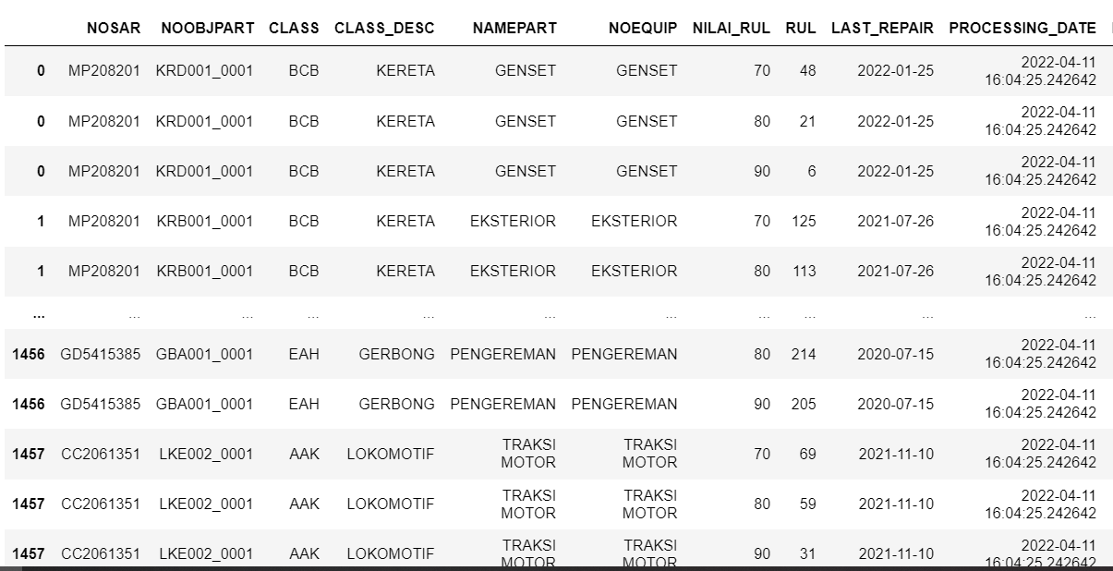
dtm_uc3_rulsummary
Portlet:
- RUL
- Summary
- Priority Level

Slide 27
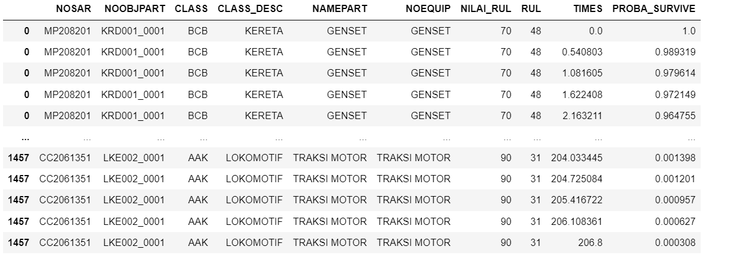
dtm_uc3_fleetstrength
Portlet:
Feet Strength

Slide 28
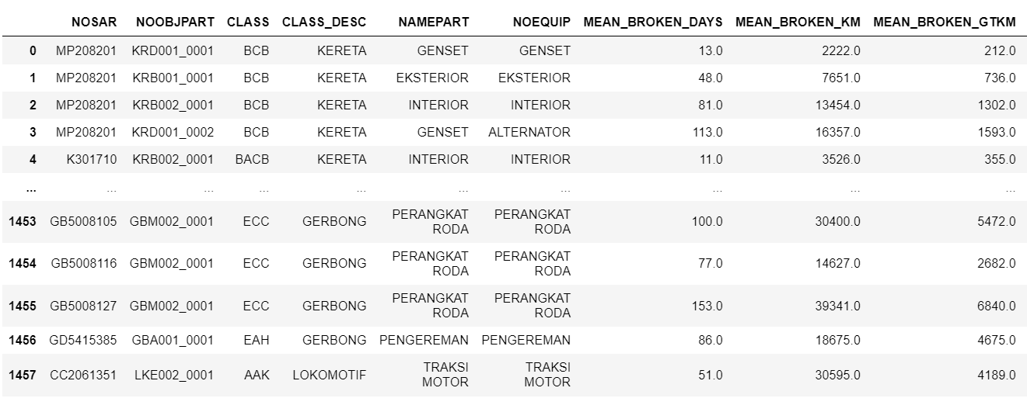
dtm_uc3_costfrequency
Portlet:
Failure Frequency
Cost Estimation

Slide 29
End of Presentation
Use Case Predictive Maintenance – PT KAI – 2022

Slide 30
Running Modelling

Slide 31
Data Lineage
pras_ztb_dashb_sar001
qmnum: qmnum
pras_viqmfe
Main Dataframe (MDF)
otgrp : CODEGRUPPE
Oteil : CODE
QPCT
QPGT
eqfnr: no_sarana
otgrp : Code
dtm_uc3_rulsummary
Modelling
pras_report_produktivitas_sarana
matnr
dtm_uc3_fleetstrength
pras_mkat
rsnum; aufnr
dtm_uc3_costfrequency
pras_mseg
matnr
pras_mbew

